Slide 1
OKUYAN NESİL GÜÇLÜ GELECEK
FATSA İLÇE MİLLÎ EĞİTİM MÜDÜRLÜĞÜ | ÖZEL BÜRO
26.09.2025

Slide 2

BU KISMA BAŞLIK YAZILACAK

Slide 3

PROJENİN GEREKÇESİ
MEB 2025-63 GENELGE’NİN 9. maddesi gereğince:
Öğrencilerimizin okuma kültürü ve etkin okur kimliği kazanmaları; öğrenmeye ve araştırmaya açık, okuma, konuşma, dinleme ve yazmada yetkin, millî kültüre ve ahlâka duyarlı yetişmeleri amacıyla okul kütüphanelerinin daha etkin ve verimli kullanılması için İlgi (ğ) doğrultusunda çalışmalar yapılması,
maddesi gereğince ‘’Okuyan Nesil Güçlü Gelecek’’ projesi müdürlüğümüzce hayata geçirilmiştir.

Slide 4

Günlük yaşamımızda konuştuğumuz kelime sayısının 200-300 kelime civarında kalması,
Öğrencilerimizin dilimizin güzelliklerinden uzak yetişmesi.
Güzel dilimiz Türkçenin yozlaşmaya başlaması, çok fazla yabancı kelimenin günlük konuşmalarımızda yer almaya başlamış olması.
Okuma alışkanlığı olmayan ve kelime hazinesi dar olan öğrencilerimizin kendilerini ifade etmekte zorlanmaları.
LGS-YKS soruları öğrencilerin sınavı süresi içinde yetiştiremedikleri, zamanı iyi kullanamadıkları, paragraf sorularını yapamadıklarının görülmesi.
Öğrencilerimizin zamanlarını teknolojik aletlerin başında geçirmesi.

Slide 5
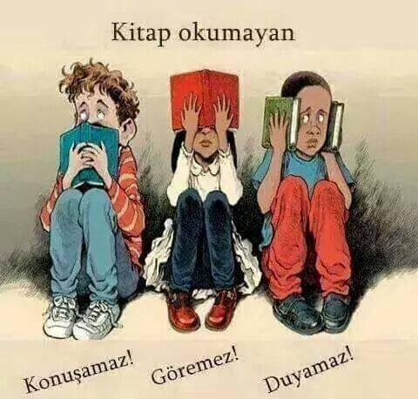
OKUYOR MUYUZ?
Türkiye Kitap Okuma İstatistikleri
15 yaş üstü nüfusun %69’u son 1 yılda hiç kitap okumamış (TÜİK, 2022)
Kitap okuyanların oranı: %31
Ortalama: kişi başı yılda 7 kitap
18-27 yaş En çok okuyan grup: arası gençler
Türkiye’de her yıl yaklaşık 70 bin yeni kitap yayımlanıyor
Dünya Kitap Okuma İstatistikleri
ABD: yılda ortalama 17 kitap
Hindistan: yılda 15-16 kitap
Avrupa ülkelerinde ortalama 12-15 kitap
Dünyada genel eğilim: kitap okuma azalırken dijital medya tüketimi artıyor

Slide 6


PERFORMANS KRİTERLERİ
2025-2026 eğitim öğretim yılında özellikle Türkçe, Türk Dili ve Edebiyatı derslerinde, dersin bir saatinin “Okuma Saati” olarak belirlenmesi
Öğrencilerimizin kelime hazinelerini artırarak toplum içerisinde kendini daha iyi ifade edebilme becerisi kazandırılması
Okullarımızda Kitap Okuma Grupları oluşturulması

Slide 7


PERFORMANS KRİTERLERİ
Okullarımızda isteğe bağlı olarak okuma kültürü oluşturmak amacıyla Aile Eğitimleri Seminerleri düzenlenmesi
Öğrencilerin proje süresince en az iki adet kitap okuması ve bu kitapları ortaklaşa sunması
Öğrencilerin, edebi eser inceleme yöntemlerini öğrenmeleri
Öğrencilerin, günlük konuşmalarında yabancı kelimeleri daha az kullanmaya başlaması

Slide 8

PROJENİN KONUSU
Türkçenin en güzel şekilde kullanılmasını sağlamak.
Öğrencilerde düzenli kitap okuma alışkanlığı kazandırmak,
Öğrencilerimizin kelime hazinelerini artırmalarını sağlamak.
Dil birliğinin önemini hissettirmek.
Bir milleti millet yapan en önemli unsurlardan birinin dil olduğunu ve yazılmış edebi eserlerin incelendiğinde bize kazandırdıklarını kavratmak.
Manevi ve kültürel değerlerini benimseyen, koruyan ve geliştiren; ailesini, vatanını, milletini seven ve daima yüceltmeye çalışan bireyler yetiştirmek.
Okuduğunu anlama, yorumlama, sözlü-yazılı olarak ifade etme ve eleştirel düşünme becerilerini geliştirmek,
Öğrenci, öğretmen ve veli iş birliğini güçlendirmek,
İlçe genelinde sürdürülebilir bir okuma kültürü oluşturmak,
Akademik başarıya ve dil gelişimine katkı sağlamak.

Slide 9

Fatsa İlçe Millî Eğitim Müdürlüğü olarak ilçemizde okuma kültürünü artırmak amacıyla “Okuyan Nesil, Güçlü Gelecek Projesi” hayata geçirilmiştir.
Bakanlığımızın Eğitim Politikaları ve Türkiye Yüzyılı Maarif Modeli çerçevesinde; öğrencilerin muhakeme etme, bilgiyi kullanabilme, akıl yürütme becerilerini geliştiren, okuma, anlama ve yorumlama yeterliliklerini destekleyen çalışmalara özel önem verilmektedir.

Slide 10
AMAÇLAR
Dinleme/izleme, konuşma, okuma ve yazma becerilerinin geliştirilmesi,
Türkçeyi, konuşma ve yazma kurallarına uygun olarak bilinçli, doğru ve özenli kullanmalarının sağlanması,
Okuduğu, dinlediği/izlediğinden hareketle, söz varlığını zenginleştirerek dil zevki ve bilincine ulaşmalarının; duygu, düşünce ve hayal dünyalarını geliştirmelerinin sağlanması,

Slide 11
HEDEFLER
Fatsa ilçemizde öğrenim gören ve projeye dâhil olan öğrencilerin, kelime hazinelerini artırarak toplum içerisinde kendini daha iyi ifade edebilme becerilerini artırmak,
Fatsa ilçemizde eğitim öğretim gören ve projeye dâhil olan öğrencilerin, proje süresince en az 2 adet kitabı anlamlı olarak okuyarak, en az iki kitabı ortaklaşa sunmalarını sağlamak.
Fatsa ilçemizde öğrenim gören ve projeye dâhil olan öğrencilerde, okuma alışkanlığı kazandırmak

Slide 12

KAPSAM
Fatsa ilçemizde yürütülecek proje kapsamında;
İlkokul 3. ve 4. sınıf,
Ortaokul 5, 6 ve 7. sınıf
Lise 9, 10 ve 11. sınıf
öğrencileri doğrudan projeye dahil edilecektir.

Slide 13
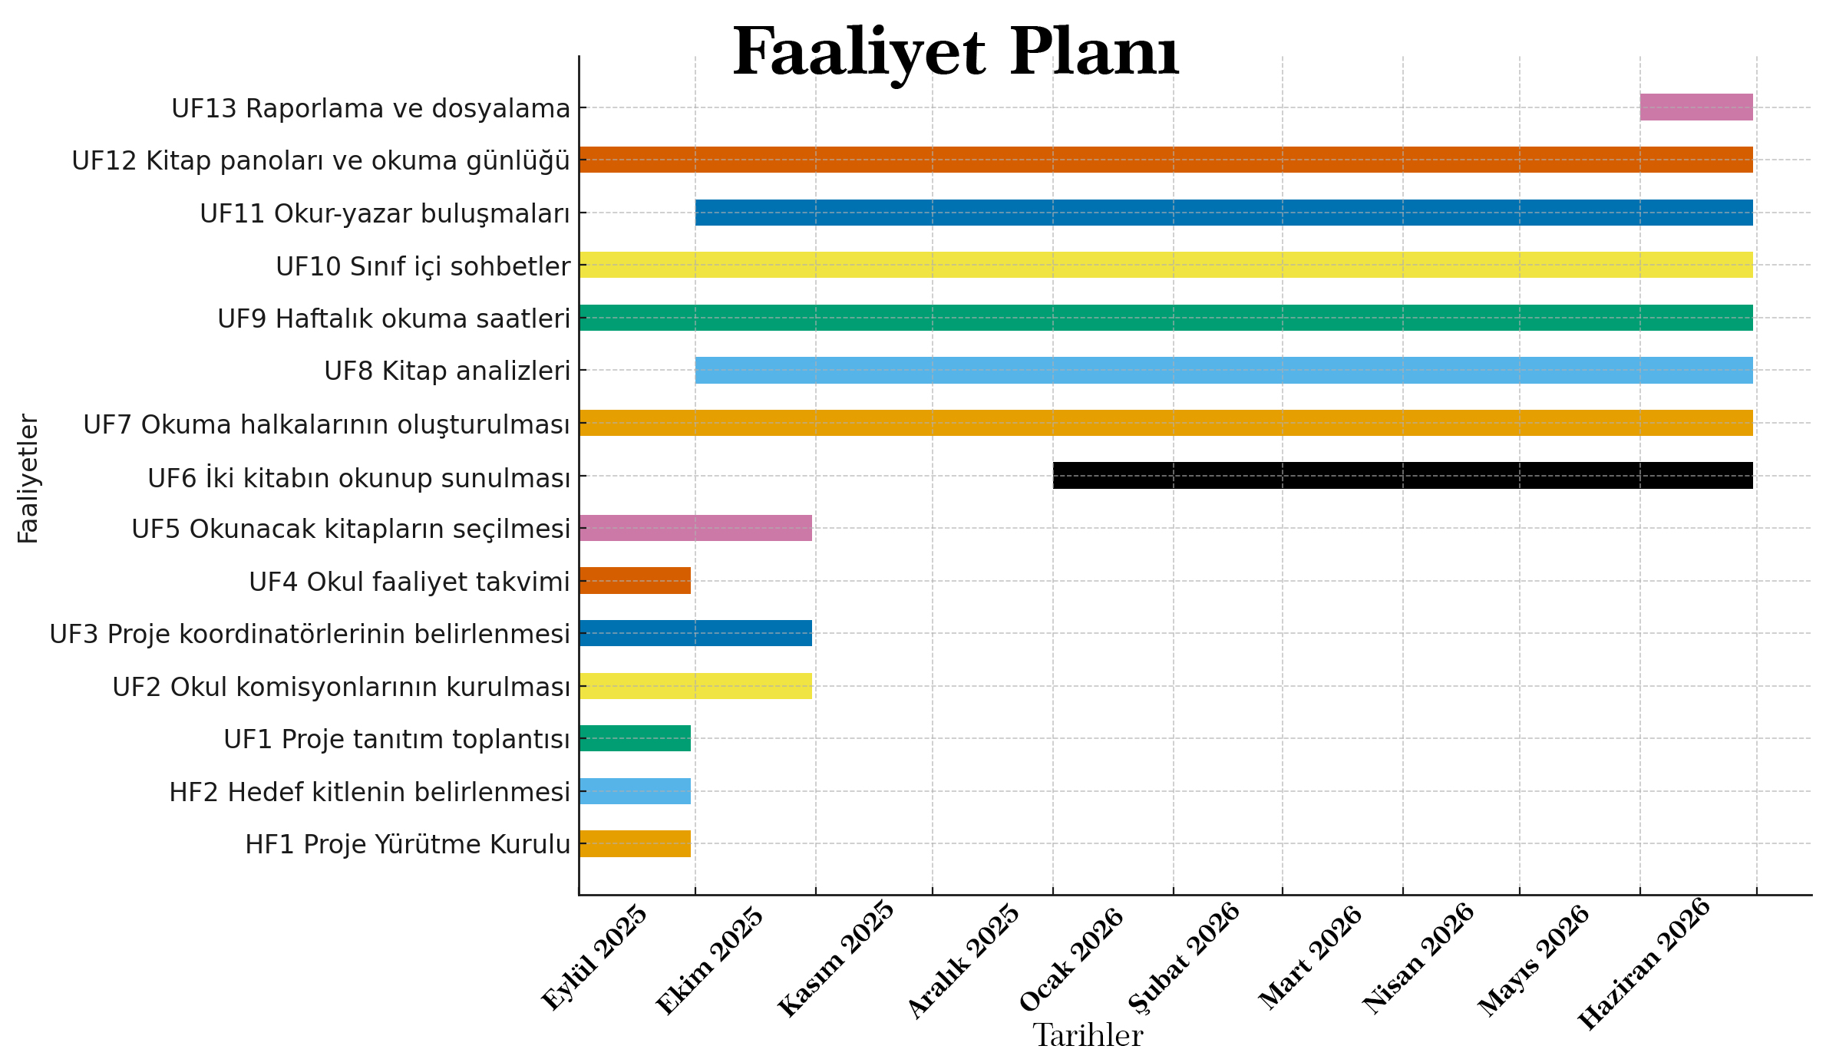

Slide 14

ÖNEMLİ HATIRLATMALAR
Her öğretmen branş ayrımı gözetmeksizin en az bir okuma grubunun liderliğini yapacaktır.
Birinci dönem ve ikinci dönem olmak üzere en az 2 kitap okunacaktır.
Dönem sonlarında kitapların tahlilleri yapılması,
Her okul bünyesinde okuma saati belirlenmesi,
Proje afişinin okul web siteleri ve sosyal medya sayfalarında paylaşılması,
Öğrencilerin okuyacakları kitapların ve projenin tanıtımı için aile bilgilendirilmesinin yapılması,
Kitap tanıtım köşelerinin oluşturulması,
Yazar buluşmalarının planlanması, okuma kulüplerinin oluşturulması,
Yıl sonunda da en çok kitap okuyan öğrencilerin ödüllendirilmesi,
Kitap seçiminin okul yönetimi ve zümre öğretmenler tarafından belirlenmesi.
Her okulda müdür yardımcısı başkanlığında kurulacak komisyon tarafından projeye ait etkinliklerin takibinin yapılması önem arz etmektedir.
Müdürlüğümüz tarafından okullara yapılacak ziyaretlerde projenin sürdürülebilirliği hakkında bilgi istenecektir.

Slide 15
TEŞEKKÜRLER

